Slide 1
Dictatorship vs Democracy
+Participatory Democracy, +Active Citizenship
Erasmus+ project

Slide 2
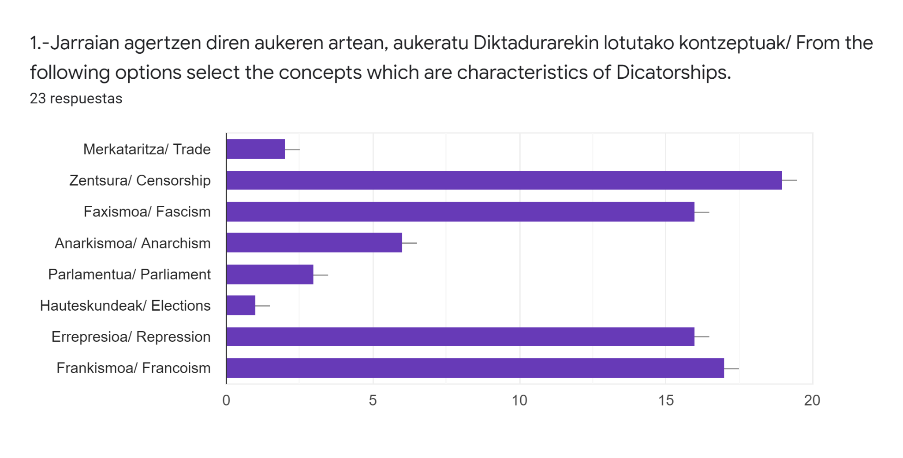

Slide 3
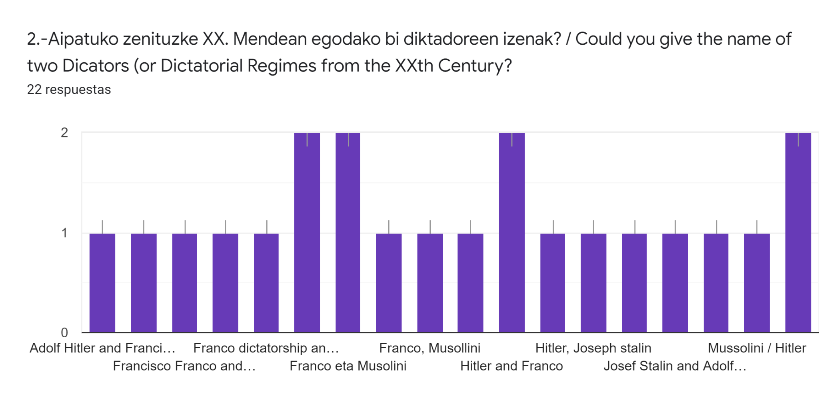

Slide 5
4.-Aurreko galderan "Bai" erantzun baduzu, arrazoitu zure erantzuna / If your answer in the previous question was "Yes" justify your answer.
If someone with good ideas and without scaring all the people has all the power, what can be bad?
Someone who looks for the sovereign of a country or for the rights of all the persons as an example could be good
Batzuetan ona izan daiteke sozietate horrek behar badu
Diktadurak ezin dira onak izan, bakarrik pertsona batek izango duelako botere osoa.

Slide 7
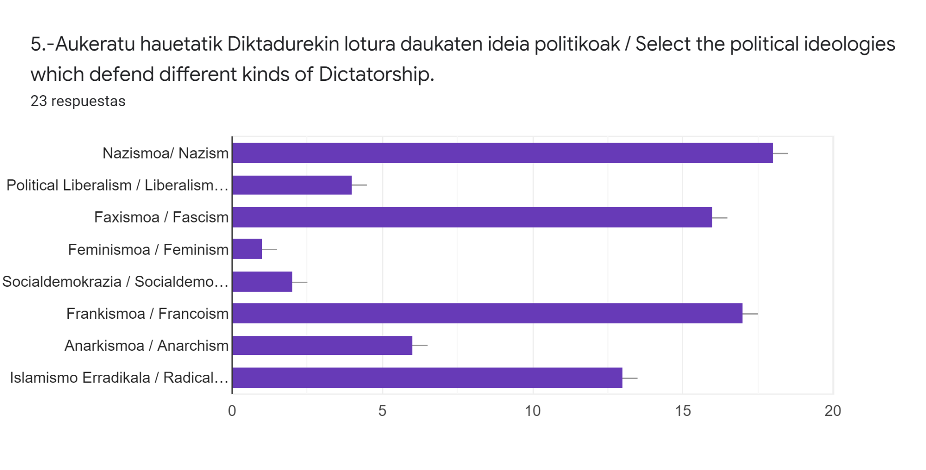

Slide 8
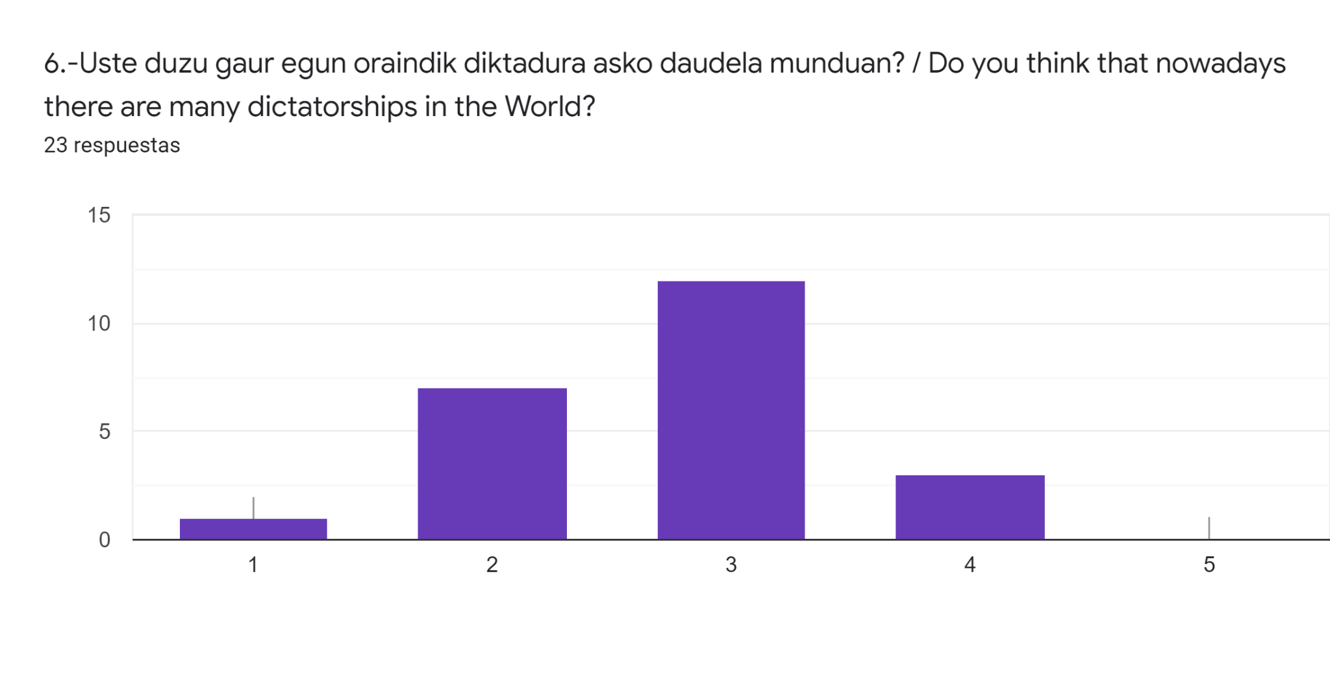

Slide 9
Venezuela, North Korea Venezuela, Pakistán and Nicaragua Cuba, China
Camboya
Corea del norte, China eta Cuba
Peru Cuba eta Corea del Norte
Thailandia and some countries of Afrika
China, Cuba eta Corea del norte
United States, Russia...
Cuba and Noth Korea
Corea del Norte --> Kim Jong Un, diktadura militarra.
Cuba, Bielorrusia, China
Kuba, Bielorusia eta Txina
Egypt, Iran, China, North Corea…
Sur Korea
Venezuela, Irán, Korea del norte

Slide 10
8.-Uste duzu gaur egungo Europar Batasunean posible dela berriro Diktadurarik egotea? Zergatik?/ Do you think there is any possibility of having a Dictatorship in the European Union? Why?
Ez, inor ez duelako nahi.
Ez
Bai
No, because every country from Europe take part on this
Ez orain agrupazioak hori ez gertatzeko daude
Bai, herrialde txikiak daudelako eta bertan arazo handiak egon ahal dira. Adibidez, Montenegro.
Ez. Zeren diktadura bat badago Europar Batasuneko beste kideek ekiditu egingo lukete
Ez, orain bezala ondo dagoelako.
Ez, uste dudalako jendea ez dagoela dictadura baten alde eta hori eramandako luke gerra batera.
Yes,because is probably that are people thinking is the best form for govern

Slide 11
Ez, gaur egun Europar Batasunean oso inprobablea izango zen, antolaketaren ondorioz.
Uste dut ez dela posible berriro diktadurarik agertzea Europar batasunean, ondoko beste herrialdeek ez zutelako utziko eta jendea zibilizatuagoa bihurtu delako.
Ez, sozietatea askoz hobeago dagoelako gaur egun
No, because people are not willing to lose their freedom.
Ez, ez dut uste diktadura bat egongo denik gaur egun.
No, because there is the european union and apart from that also the ONU
No, because there is the European Union on one side and the United Nations on the other.
Ez, herrialde guztiak demokratikoak direlako
No, because there are a lot of treats.

